Slide 1
3b il terremoto dell’Irpinia del 23 novembre 1980

Slide 2
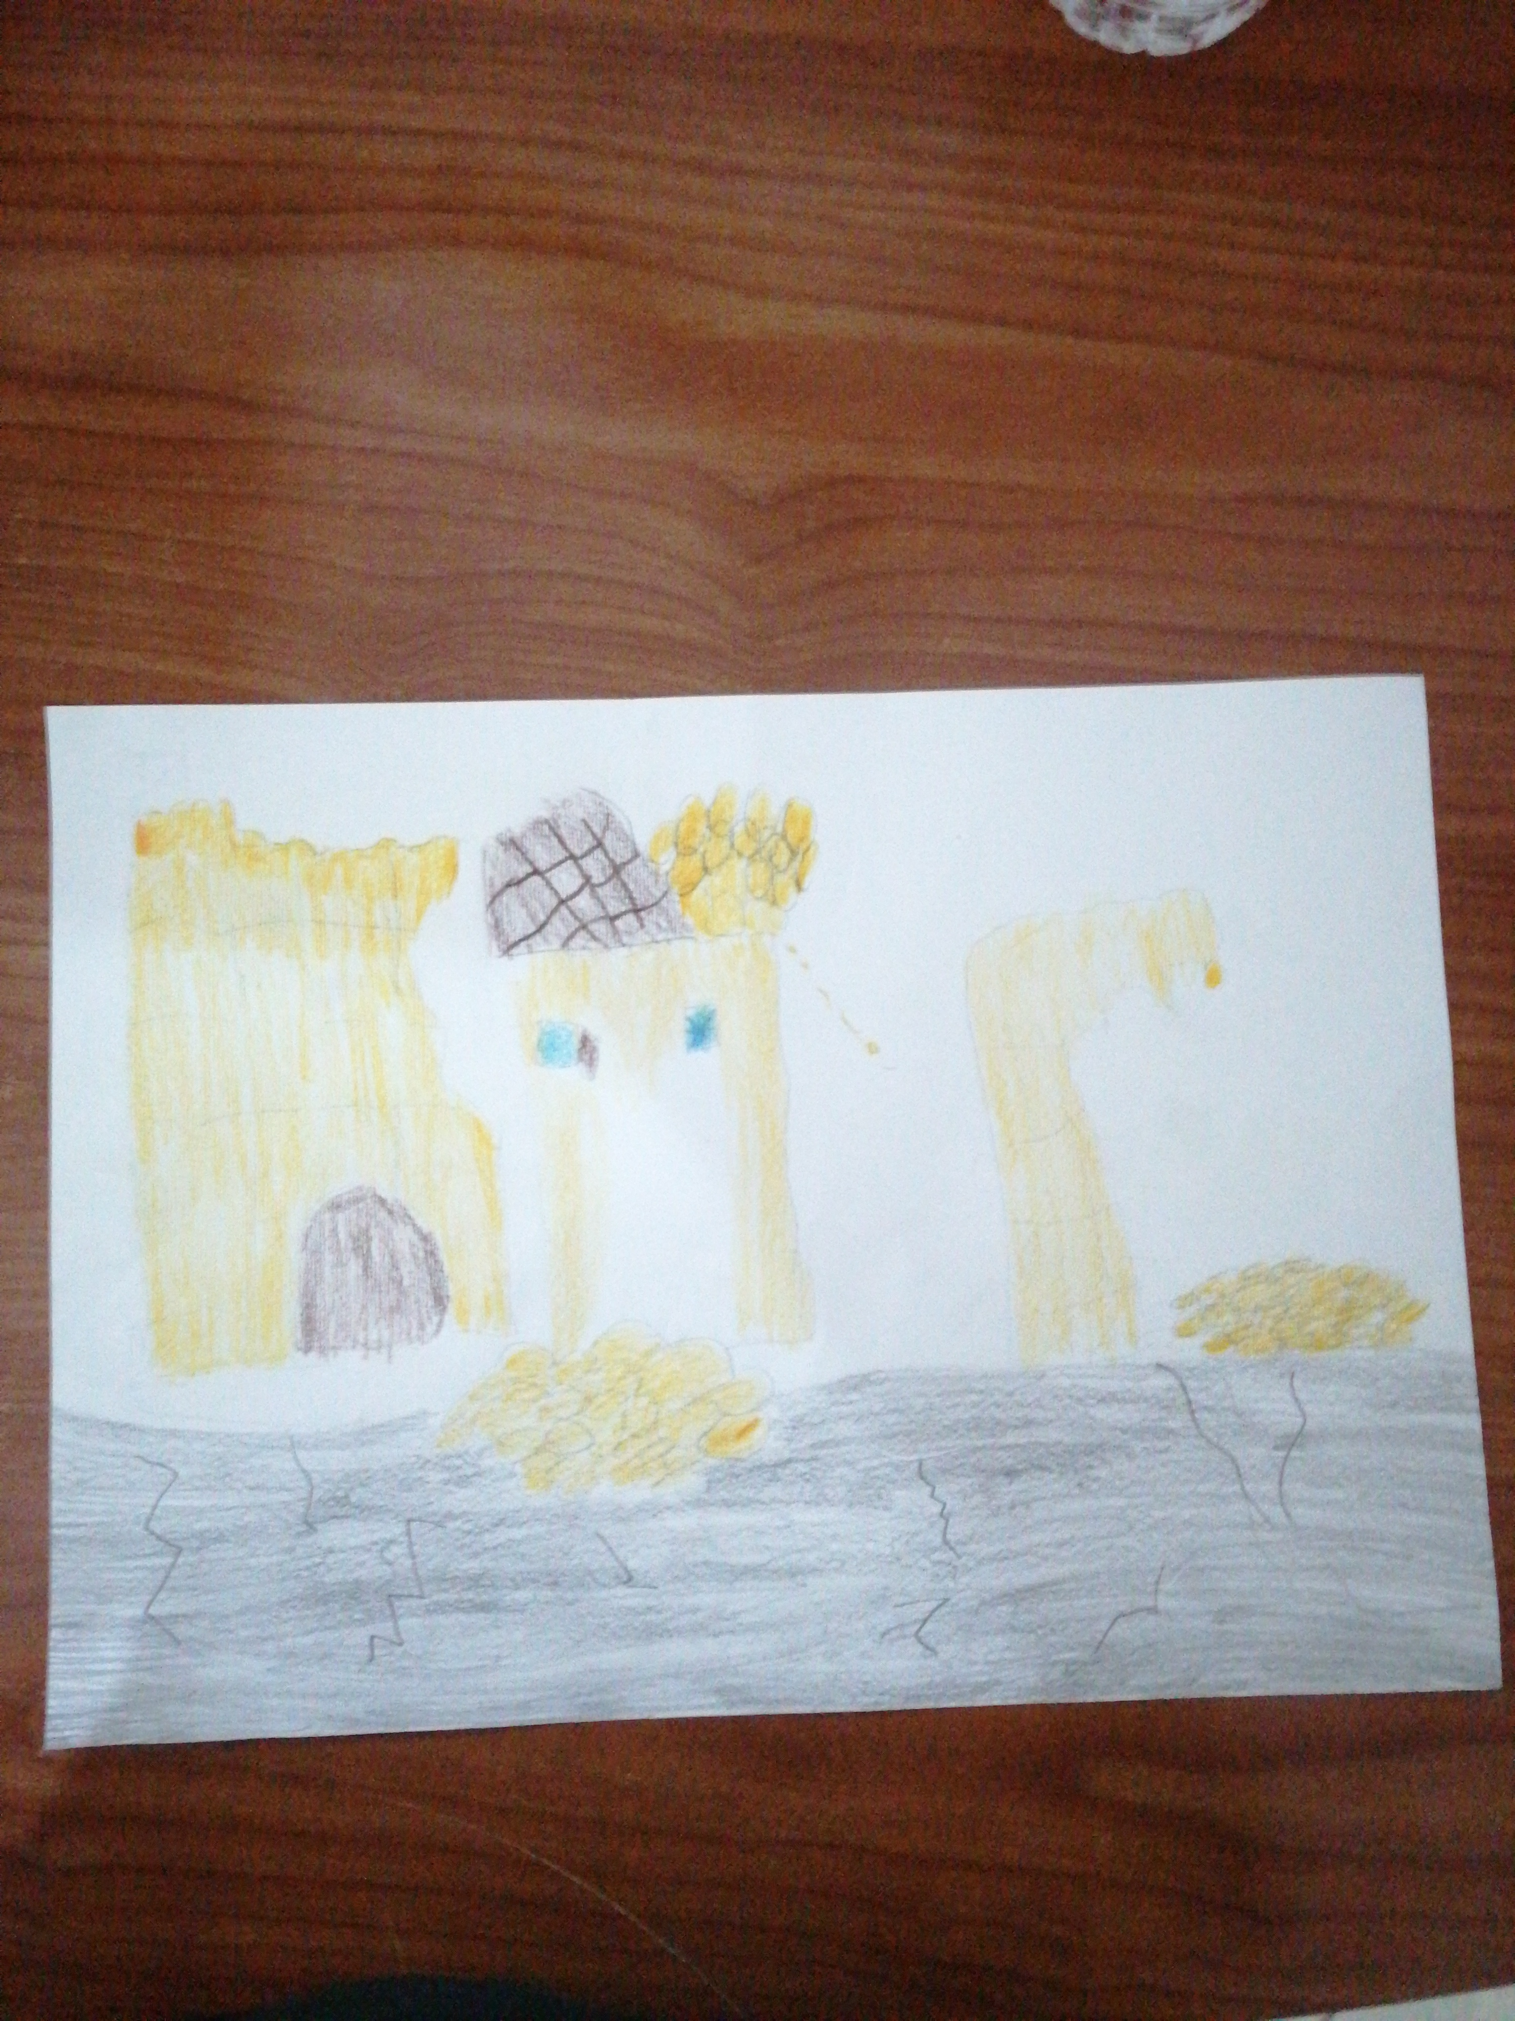
Vito Caso

Slide 3
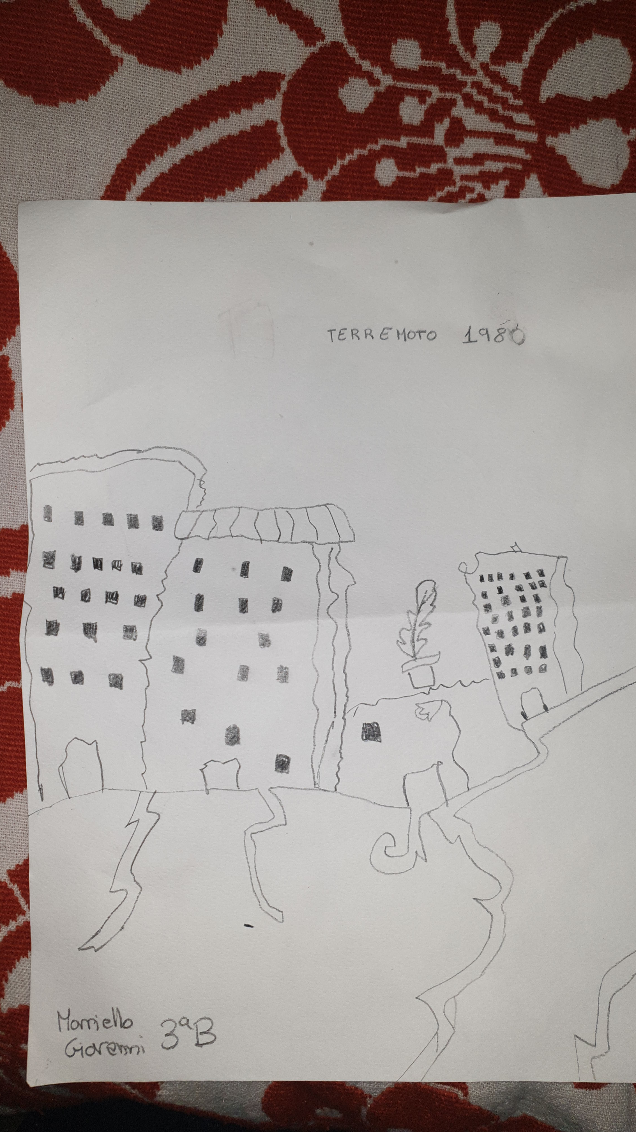
Morriello Giovanni

Slide 4
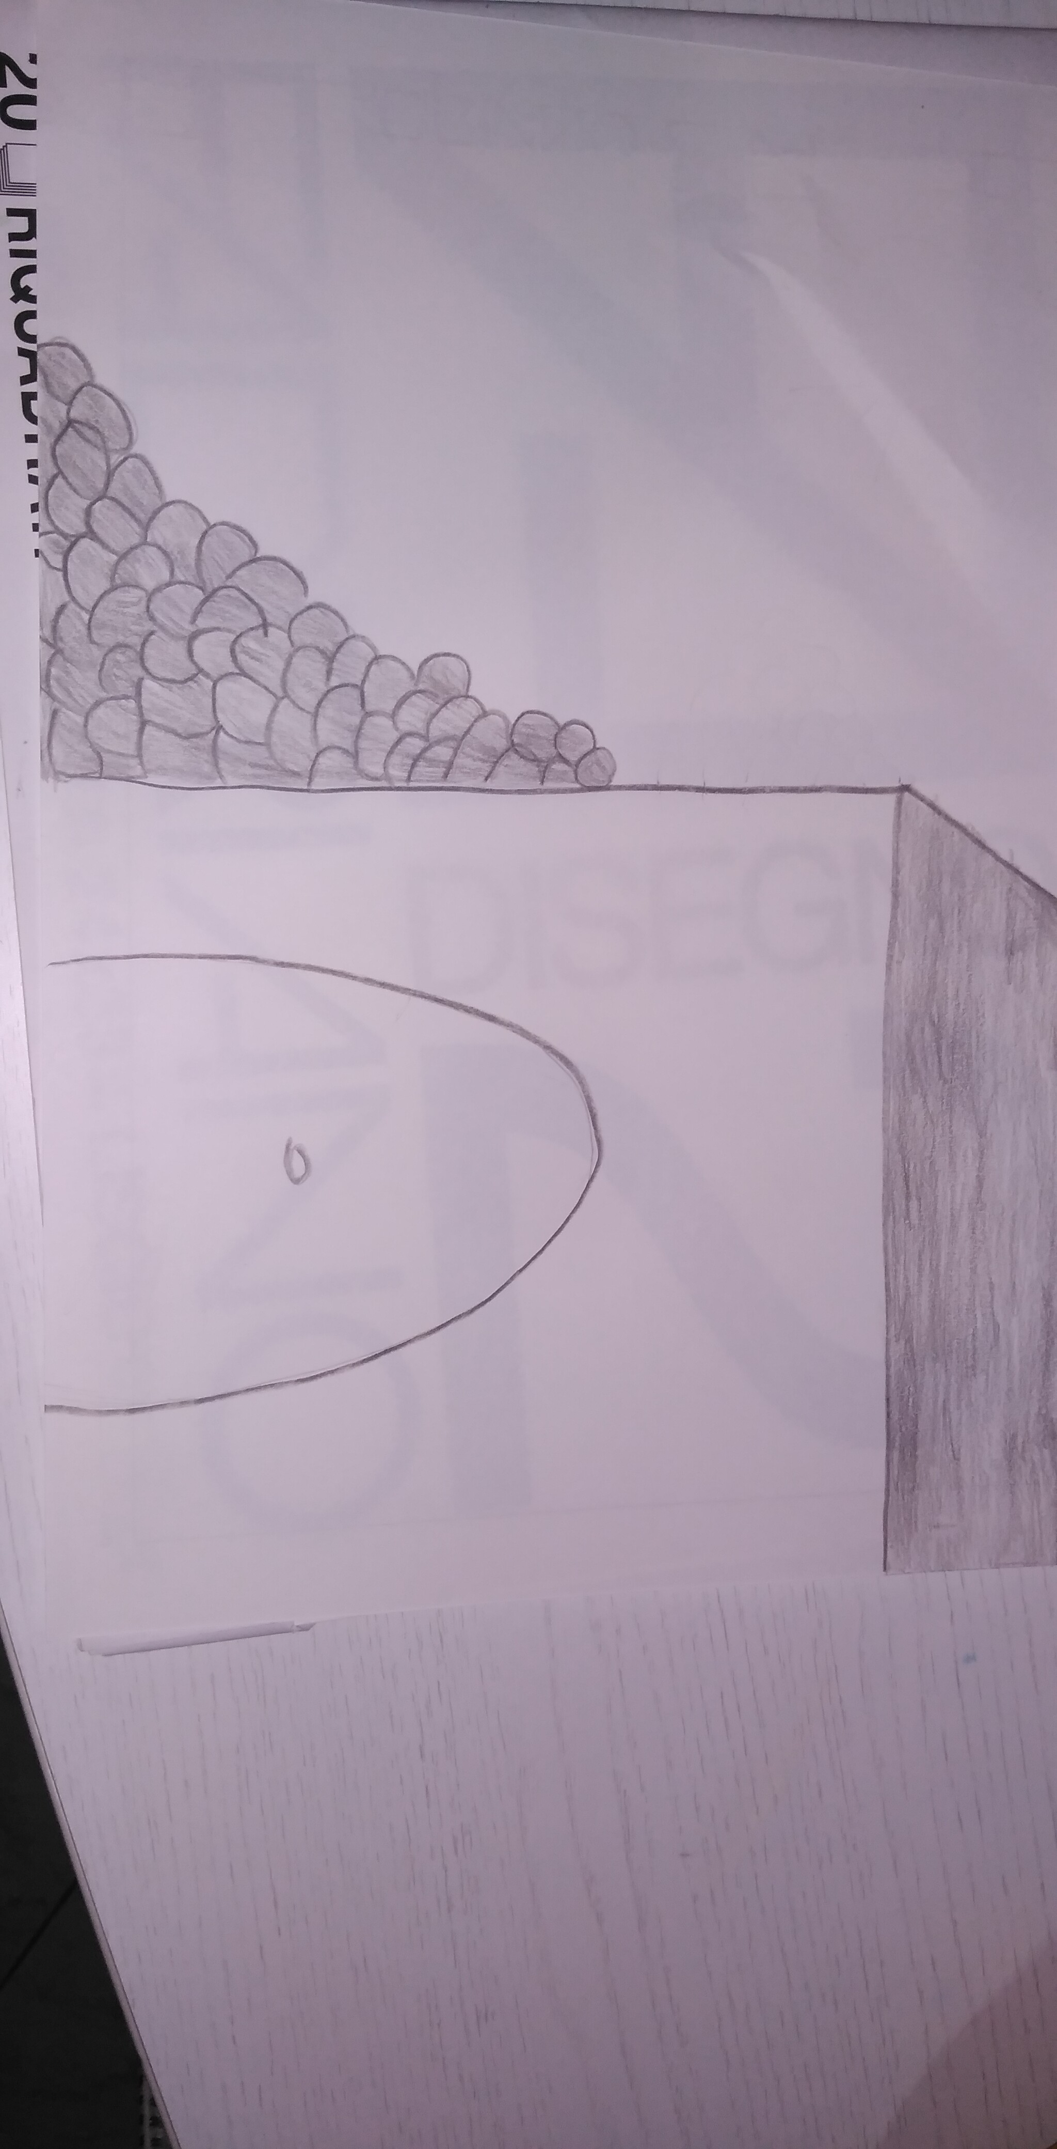
Rosa Leonardo

Slide 5
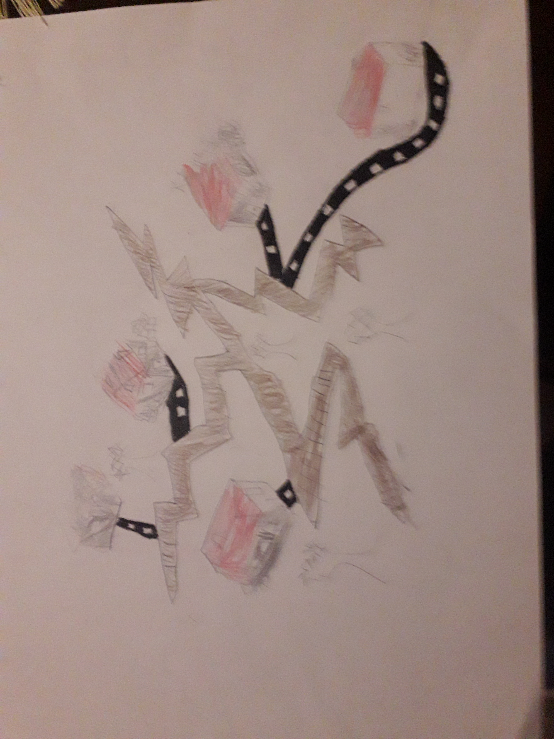
Mario Barberio

Slide 6
Giovanni M. Vito Caso
Il terribile sisma del 23.11.1980 devastò completamente l’Irpinia ed una vasta zona del salernitano tra cui il nostro paese. Numerose furono le vittime.
Dopo il sisma fu creata la Protezione Civile per non farsi più trovare impreparati dinanzi a simili catastrofi.
Mario Barberio
Rosa L.

